Slide 1
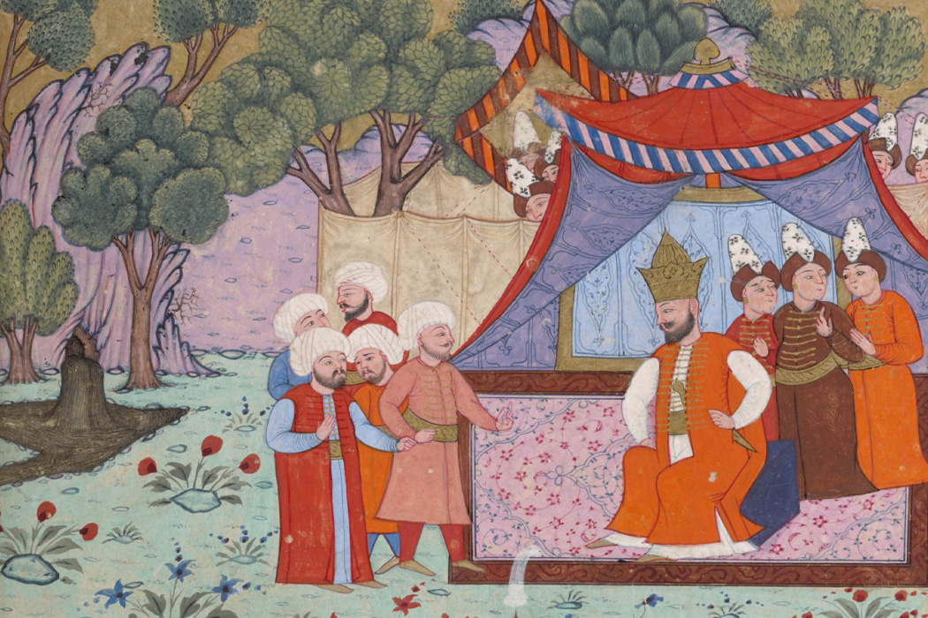
Οι Οθωμανοί και η ραγδαία προέλασή τους
ΚΕΦΑΛΑΙΟ 4
ΕΝΟΤΗΤΑ 6
ΣΕΛ. 83-85
Ιστορία Β΄ Λυκείου Κεραμειών

Slide 2
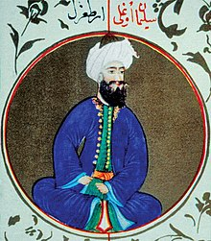
Οι Οθωμανοί Τούρκοι
Νομάδες από την κεντρική Ασία
«Ωθούνται» από τους Μογγόλους
1281. Μετακινούνται στα δυτικά και εγκαθίστανται στην Προύσα.
Στη μικροσκοπική ηγεμονία προσελκύονται:
Μισθοφόροι που ζητούσαν λάφυρα
Καλλιεργητές που ζητούσαν κτήματα
Ερτουγρούλ μπέης. Ιδρύει την πρώτη ηγεμονία των Οθωμανων

Slide 3
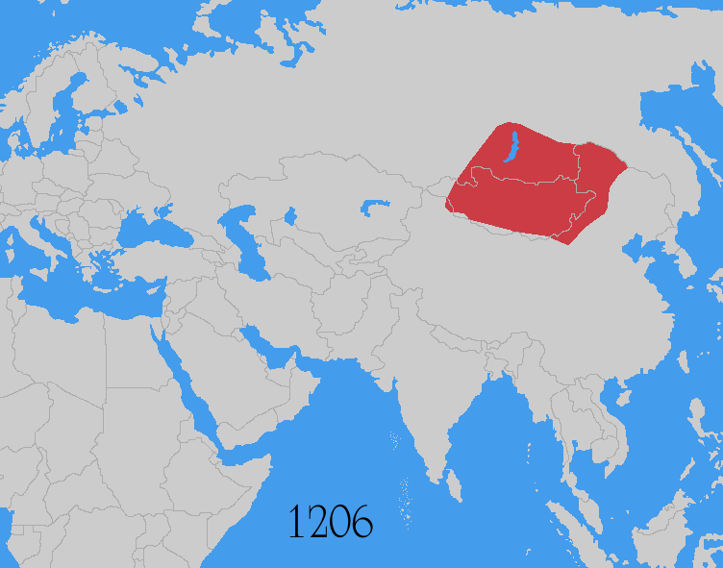
Η επέκταση των Μογγόλων που «ώθησε» τους Οθωμανούς δυτικά

Slide 4
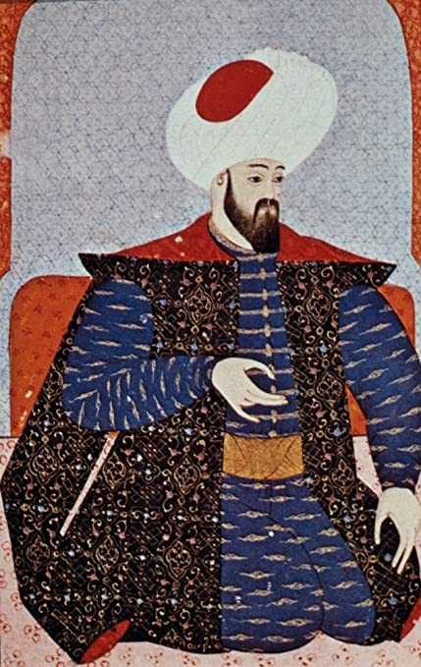
Οσμάν [Οθμάν]
Γιος του Ερτουγρούλ
Ιδρυτής του Οθωμανικού κράτους (περ. 1254-περ. 1324). Το 1299 ονομάζεται ΣΟΥΛΤΑΝΟΣ
Κάνει τις πρώτες Οθωμανικές κατακτήσεις με τη βοήθεια των γαζήδων
Γαζής (gazi) = φανατικός πολεμιστής της πίστης
Την ίδια εποχή, είχαν διαλυθεί τα σώματα των ακριτών στη Μ. Ασία (1261)
1301: Πρώτη νίκη των Οθωμανών κατά των Βυζαντινών κοντά στην Προύσα

Slide 5
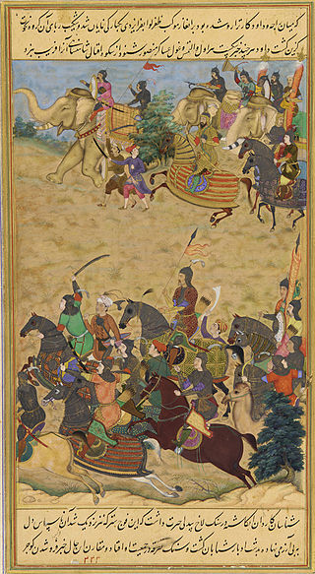
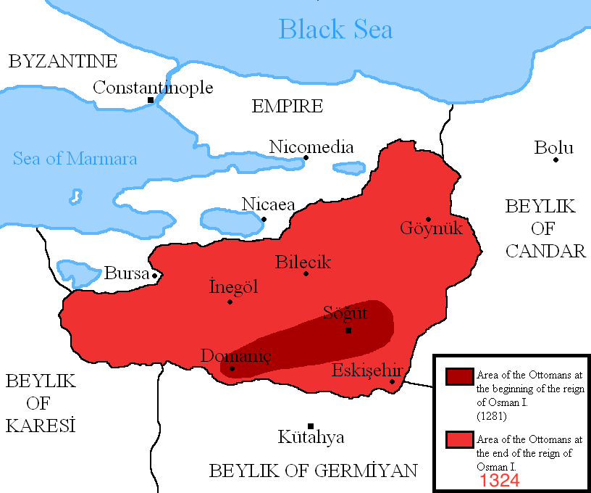
Το Οθωμανικό κράτος (μπεϊλίκι) κατά τον θάνατο του Οσμάν (1324)
Οθωμανοί γαζήδες

Slide 6
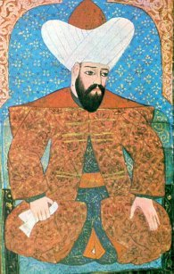
Ορχάν, ο διάδοχος
Γιος του Οσμάν
Σουλτάνος από το 1326 έως το 1362
1326: Κατακτά την Προύσα, και την κάνει πρωτεύουσα του κράτους
1331: Κατακτά τη Νίκαια και τη Νικομήδεια, εξασφαλίζει σημαντικά αστικά κέντρα στη Μικρά Ασία (τελειώνει ουσιαστικά η τραγωδία της Βυζαντινής Μικράς Ασίας)
1354: Όι Οθωμανοί στην Ευρώπη. Ο Ορχάν Κατακτά την Καλλίπολη
Ο Ορχάν μετέτρεψε τις νομαδικές ορδές των Οθωμανών σε οργανωμένο κράτος
Ορχάν (1281-1362)

Slide 7
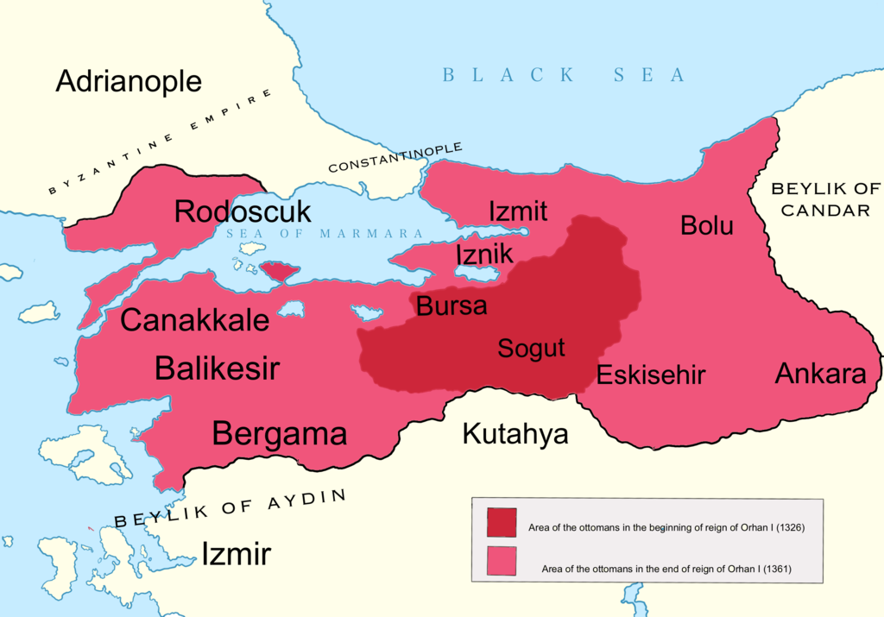
Οι κατακτήσεις του Ορχάν

Slide 8
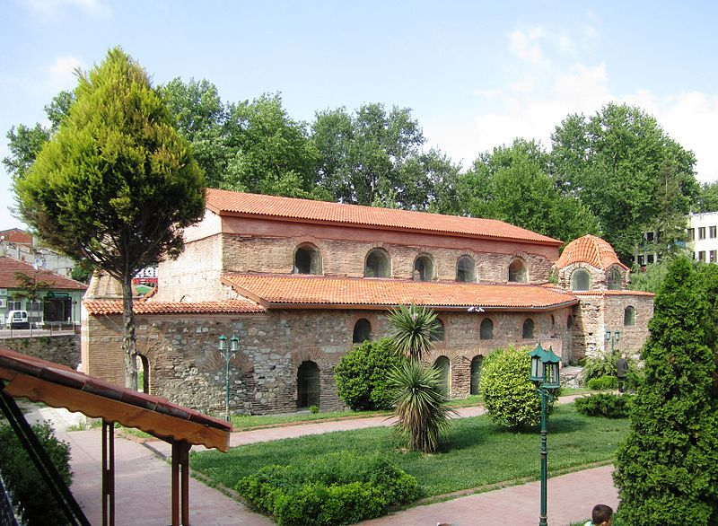
Πώς εδραιώθηκαν οι Οθωμανοί
Έδειξαν σχετική ανεκτικότητα στους χριστιανικούς πληθυσμούς
Οι χριστιανοί ενσωματώθηκαν ευκολότερα στην οθωμανική κοινωνία

Slide 9
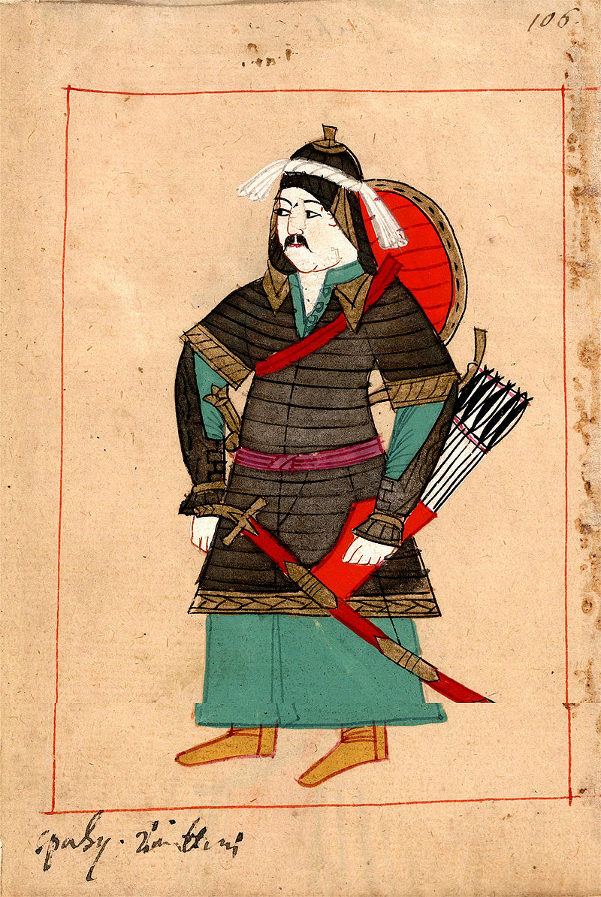
Στρατιωτική οργάνωση - μεταρρυθμίσεις
Οι τιμαριούχοι – ιππείς αντικατέστησαν τους νομάδες εθελοντές ιππείς
Ο σουλτάνος παραχωρούσε τιμάρια – οι ιππείς συνδέονταν στενά με αυτόν και είχαν κίνητρο και για άλλες κατακτήσεις
Τιμάριο = έκταση που παραχωρούσε ο Σουλτάνος ως αντάλλαγμα για την παροχή υπηρεσιών (όπως οι πρόνοιες στο Βυζάντιο). Οι τιμαριούχοι ονομάζονταν Σπαχήδες

Slide 10
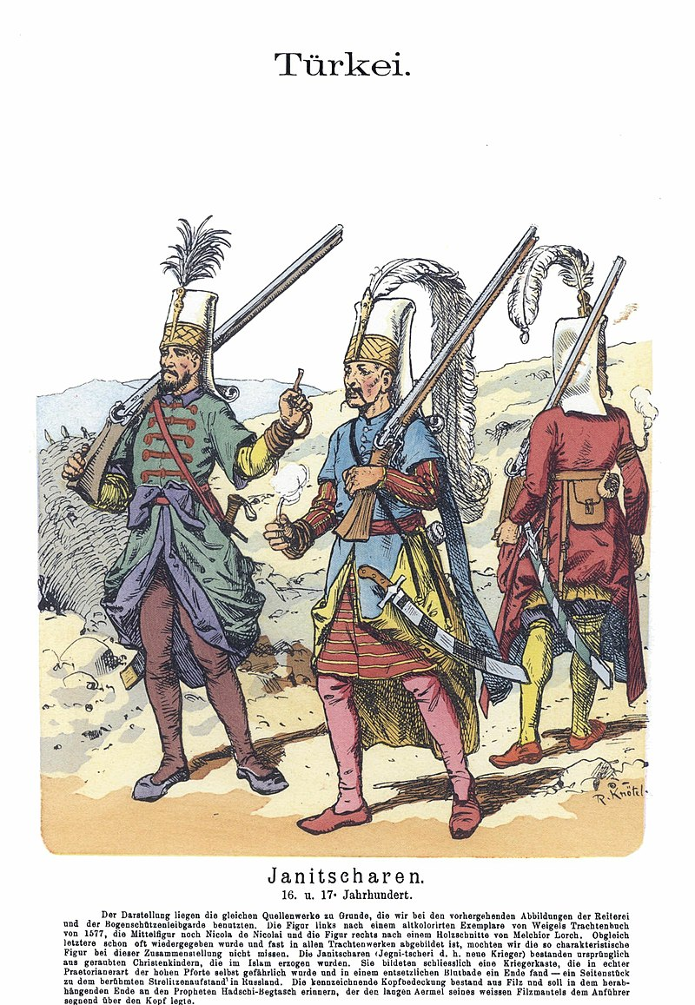
Στρατιωτική οργάνωση - μεταρρυθμίσεις
«Οι γενίτσαροι (συμπλήρωμα στους τιμαριούχους ιππείς)
Ήταν εθελοντές μισθοφόροι
Ή στρατολογούνταν βίαια από τους υποτελείς χριστιανικούς πληθυσμούς
Ανήκαν στην προσωπική υπηρεσία του σουλτάνου
Αποτελούσαν ανεξάντλητη πηγή στρατιωτικών στελεχών αλλά και στελεχών της διοίκησης

Slide 11
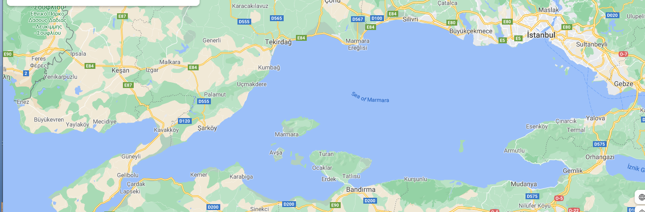
Το Βυζάντιο μπροστά στην επέλαση των Οθωμανών
Τα τελευταία 100 χρόνια του Βυζαντίου είναι γεμάτα αγωνία για την προέλαση των Οθωμανών
Κατάσταση της αυτοκρατορίας: απελπιστική
εδαφική συρρίκνωση
Οικονομική κατάρρευση (άδειο κρατικό ταμείο / υποτιμημένο νόμισμα / πηγές εσόδων ανύπαρκτες)
Διοίκηση υπό διάλυση
Εμφύλιοι πόλεμοι ενώ προέλαυναν οι Τούρκοι (1321-1328 Εμφύλιος Πόλεμος, 1342-1349 Κίνημα των Ζηλωτών)
1354: Κατάληψη της Καλλίπολης από τον Ορχάν (μετά από έναν σεισμό, προκαλεί πανικό στην Κωνσταντινούπολη)
ΚΩΝ/ΠΟΛΗ
ΚΑΛΛΙΠΟΛΗ

Slide 12
Οι κατακτήσεις του Ορχάν

Slide 13
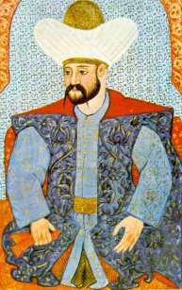
Μουράτ Α΄
Σουλτάνος από 1361-1389
1361: Κατακτά τις πόλεις της Θράκης (Διδυμότειχο)
1365: Η πρωτεύουσα του Οθωμανικού κράτους μεταφέρεται στην Αδριανούπολη
Τα Βαλκανικά κράτη προσφέρουν φόρο υποτέλειας στο Σουλτάνο (Σέρβοι, Βούλγαροι, Βυζάντιο)
Το Βυζάντιο θέτει στη διάθεσή του στρατιωτικές δυνάμεις

Slide 14
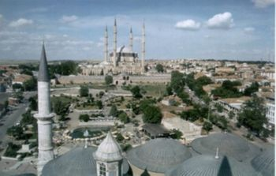
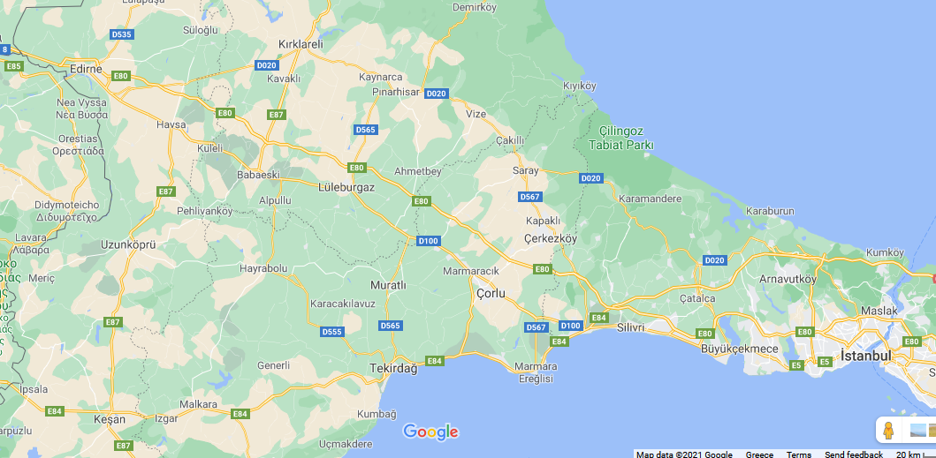
Αδριανούπολη (Edirne), η νέα πρωτεύουσα
ΑΔΡΙΑΝΟΥΠΟΛΗ
ΚΩΝ/ΠΟΛΗ

Slide 15
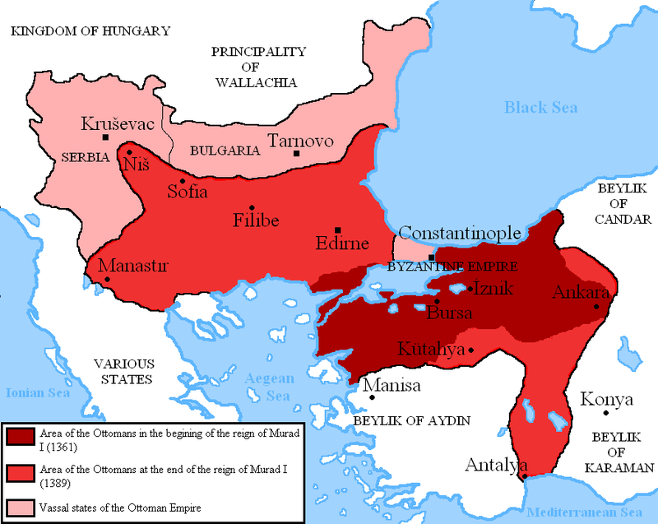
Το Οθωμανικό κράτος και οι φόρου υποτελείς γείτονες

Slide 16
1389: Η μάχη του Κοσόβου (Κοσσυφοπεδίου)
Λάζαρος της Σερβίας
Ηγείται των δυνάμεων της Σερβίας και της Βοσνίας
Μουράτ 1ος
Είναι η αποφασιστική μάχη για την πορεία των Οθωμανών στη Βαλκανική

Slide 17
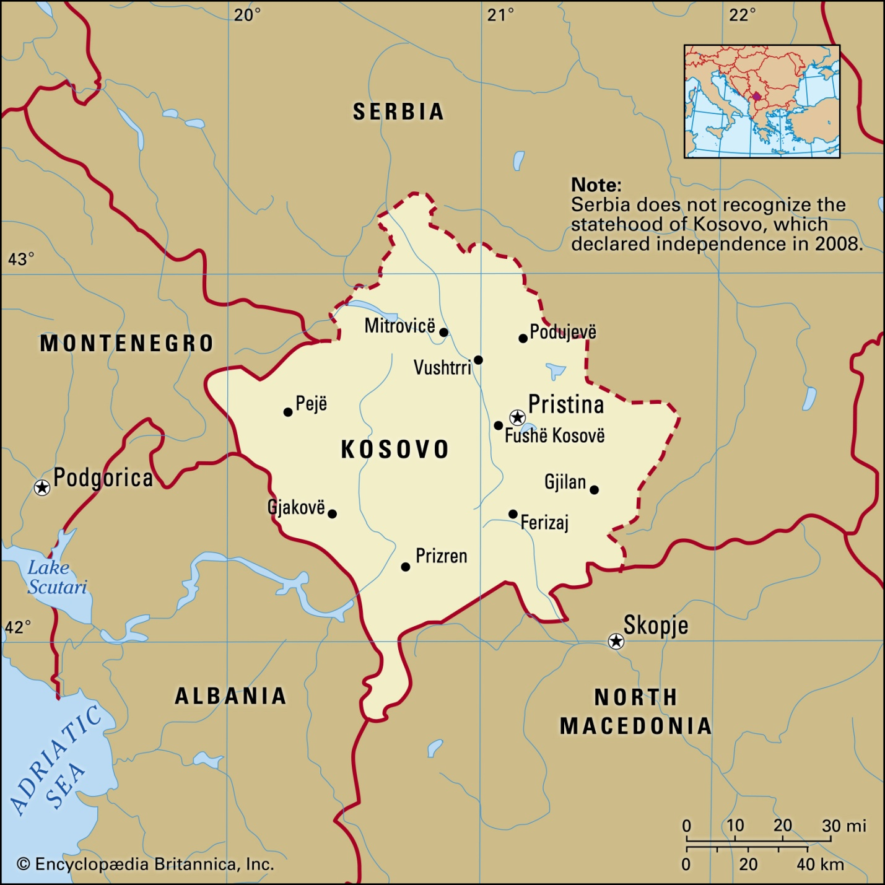
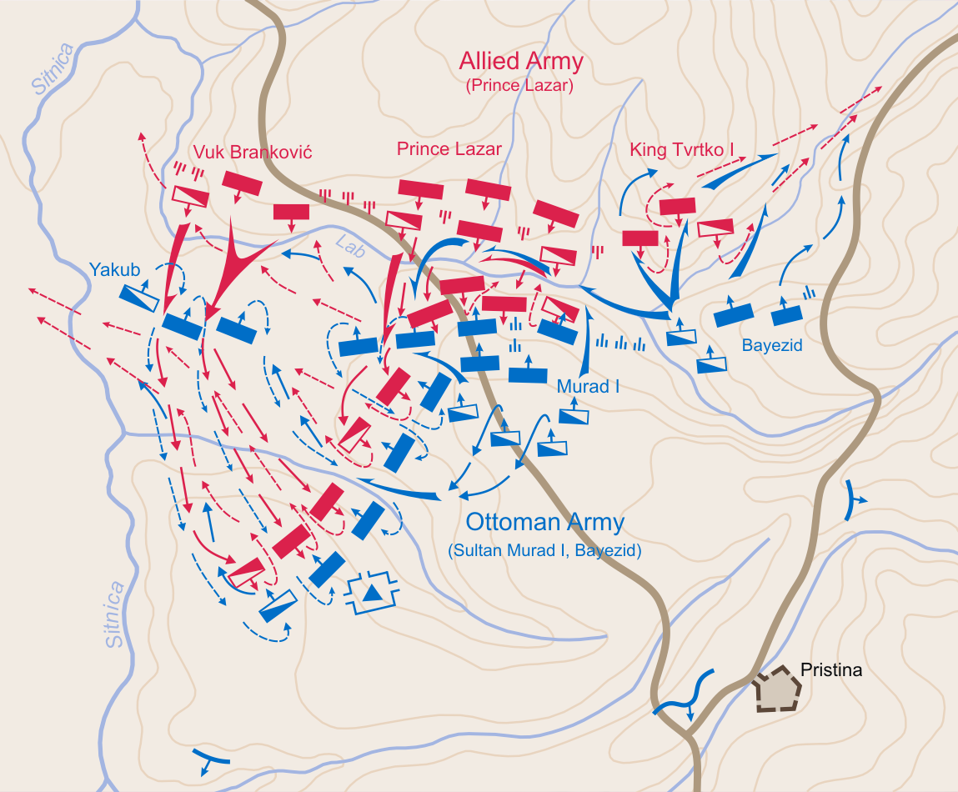
Μάχη του Κοσόβου 1389
Στην αρχή επικρατούν οι Σέρβοι
Ο Μουράτ σκοτώνεται
Ωστόσο ο διάδοχος του Μουράτ, Βαγιαζήτ με υπέρτερες δυνάμεις τελικά επικρατεί.
Οι Σέρβοι αναγνωρίζουν την επικυριαρχία του Σουλτάνου

Slide 18
Το Οθωμανικό κράτος και οι φόρου υποτελείς γείτονες

Slide 19
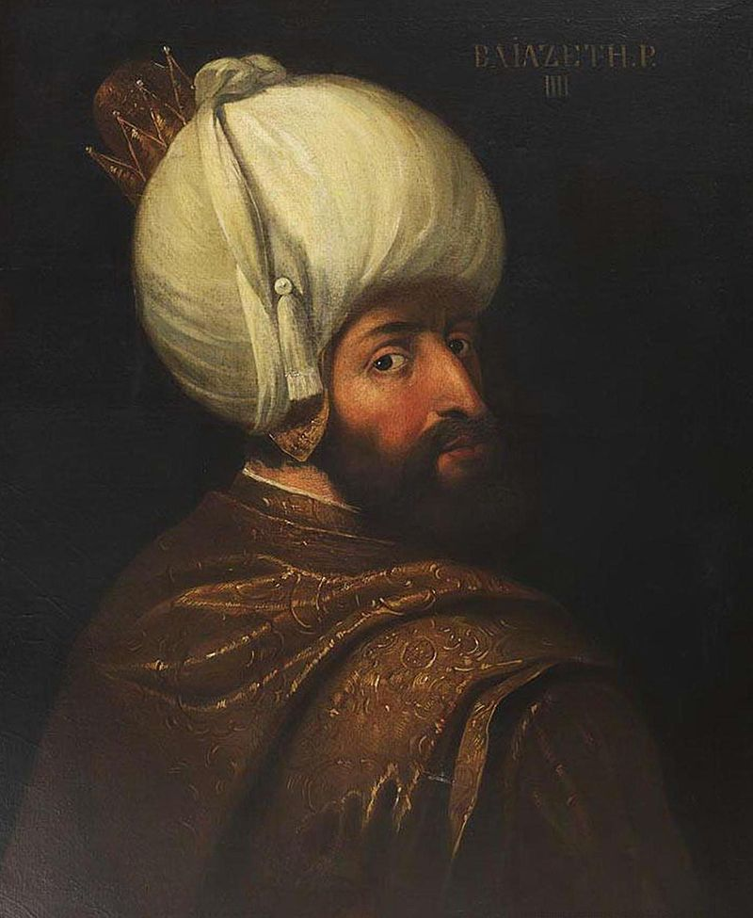
Βαγιαζήτ
Αυξάνει την πίεση στο Βυζάντιο
Ελέγχει τη διαδοχή στο βυζαντινό θρόνο – επιβάλλει τη θέλησή του απόλυτα
1390. Επιβάλλει στον θρόνο τον Ιωάννη Ζ’ Παλαιολόγο
Αναγκάζει τον διάδοχο (Μανουήλ) να μείνει στην αυλή του Σουλτάνου και να συμμετέχει στην εκστρατεία κατά της Φιλαδέλφειας, της τελευταίας ελληνικής πόλης της Μ. Ασίας

Slide 20
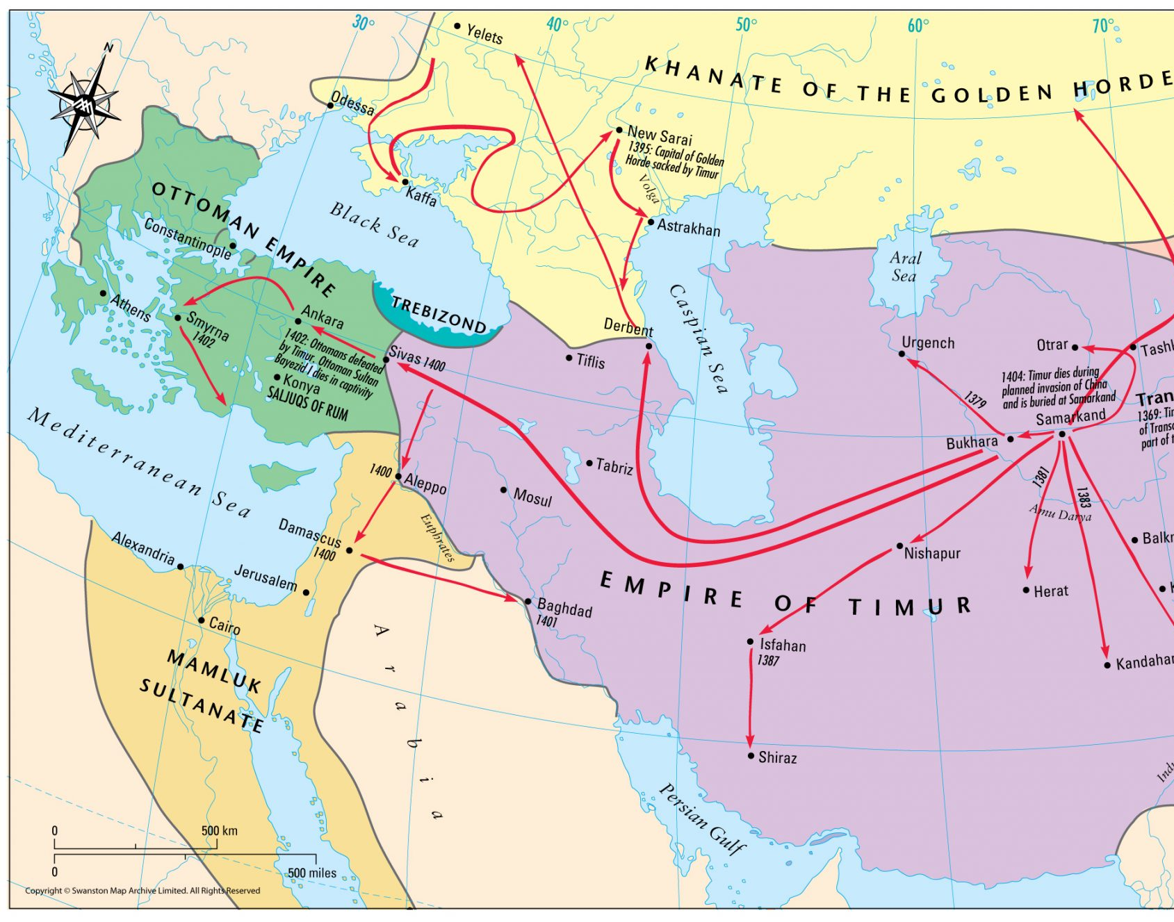
Η Αυτοκρατορία υπό τον Βαγιαζήτ (περ. 1400)

Slide 21
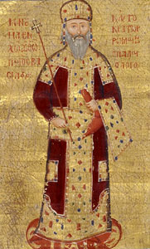
Η απόδραση του Μανουήλ
1391: Ο Μανουήλ Παλαιολόγος δραπετεύει και αναλαμβάνει τη διακυβέρνηση της Κων/πολης (έως το 1425)
Έχουν απομείνει 50.000 κάτοικοι με πολλά προβλήματα
1393-1394. Ναυτικός αποκλεισμός της Πόλης από τον Βαγιαζήτ

